Slide 1
...a nás vychováva Pribinka

Slide 2
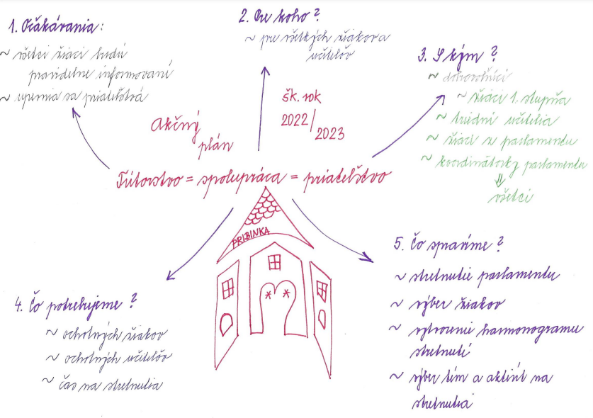
Akčný plán školy na školský rok 2022/2023 Plány a predstavy na začiatku roka

Slide 3
Realizácia a zmeny počas roka
Určenie spolupracujúcich tried: 9.a -5.a – 1.a, 9.b – 5.b – 1.b, 8.a -4.a, 8.b – 4.b, 7.a – 3.a, 7.b -3.b. 6.a – 2.a, 6.b – 2.b
Myšlienka tútorstva sa mení z ,,informovať triedy“
na,, spriateliť triedy“
Naplánované stretnutia tútorských tried – mladší a starší žiaci

Slide 4
Prvé spoločné stretnutie spriatelených tried
V utorok 28.3.2023 bola 5. vyučovacia hodina venovaná „tútorstvu“.
Išlo o priateľské stretnutie tried, ktorým sme chceli odštartovať bližšiu spoluprácu a priateľstvá medzi žiakmi 1.a 2. stupňa našej školy.
Triedy sa stretli podľa nasledujúceho plánu: 9.a -5.a, 9.b – 5.b, 8.a -4.a, 8.b – 4.b, 7.a – 3.a, 7.b -3.b. 6.a – 2.a, 6.b – 2.b
Starší žiaci privítali vo svojich triedach mladších spolužiakov a pripravili si pre nich aktivity na spoločné spoznávanie. Spolu si kreslili, rozprávali o svojich zvieratkách, hrali hry, zabávali sa ☺

Slide 5
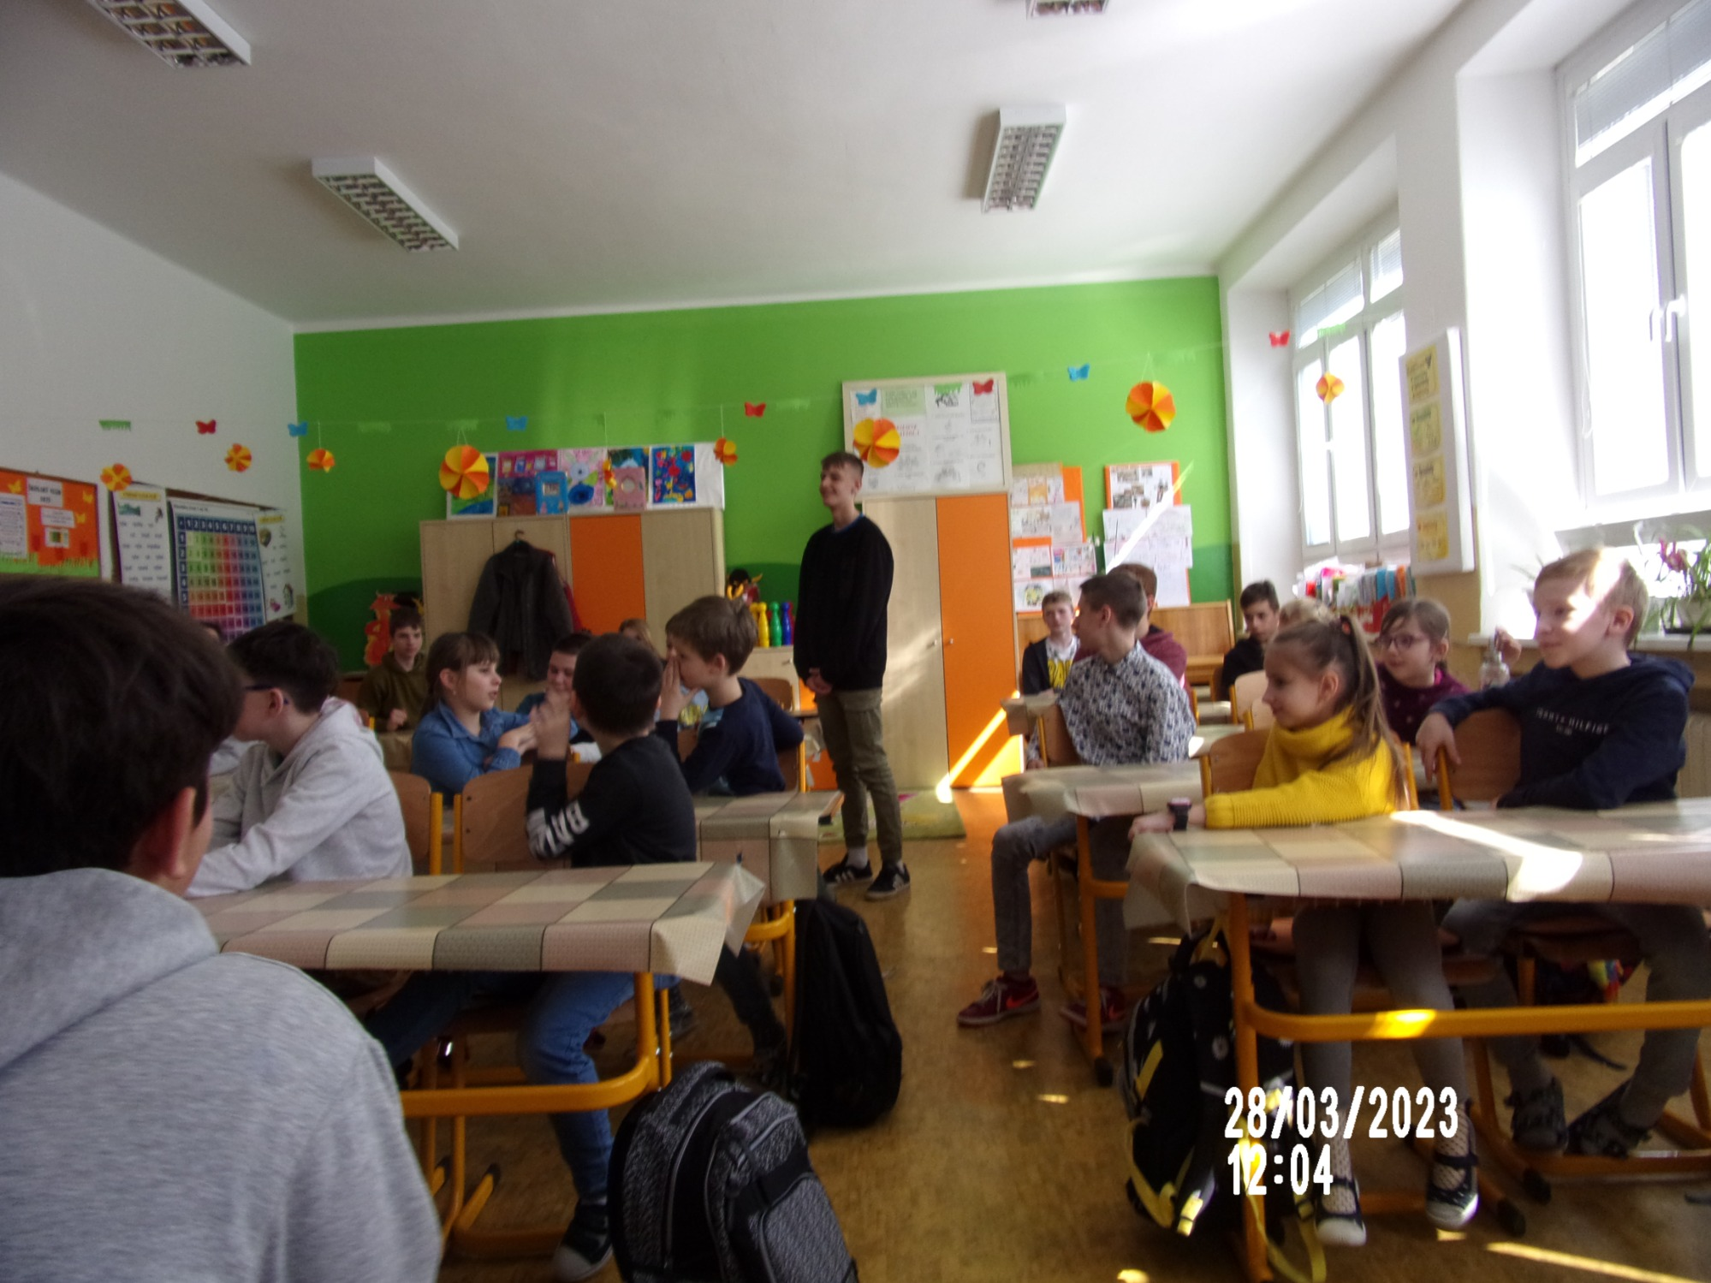
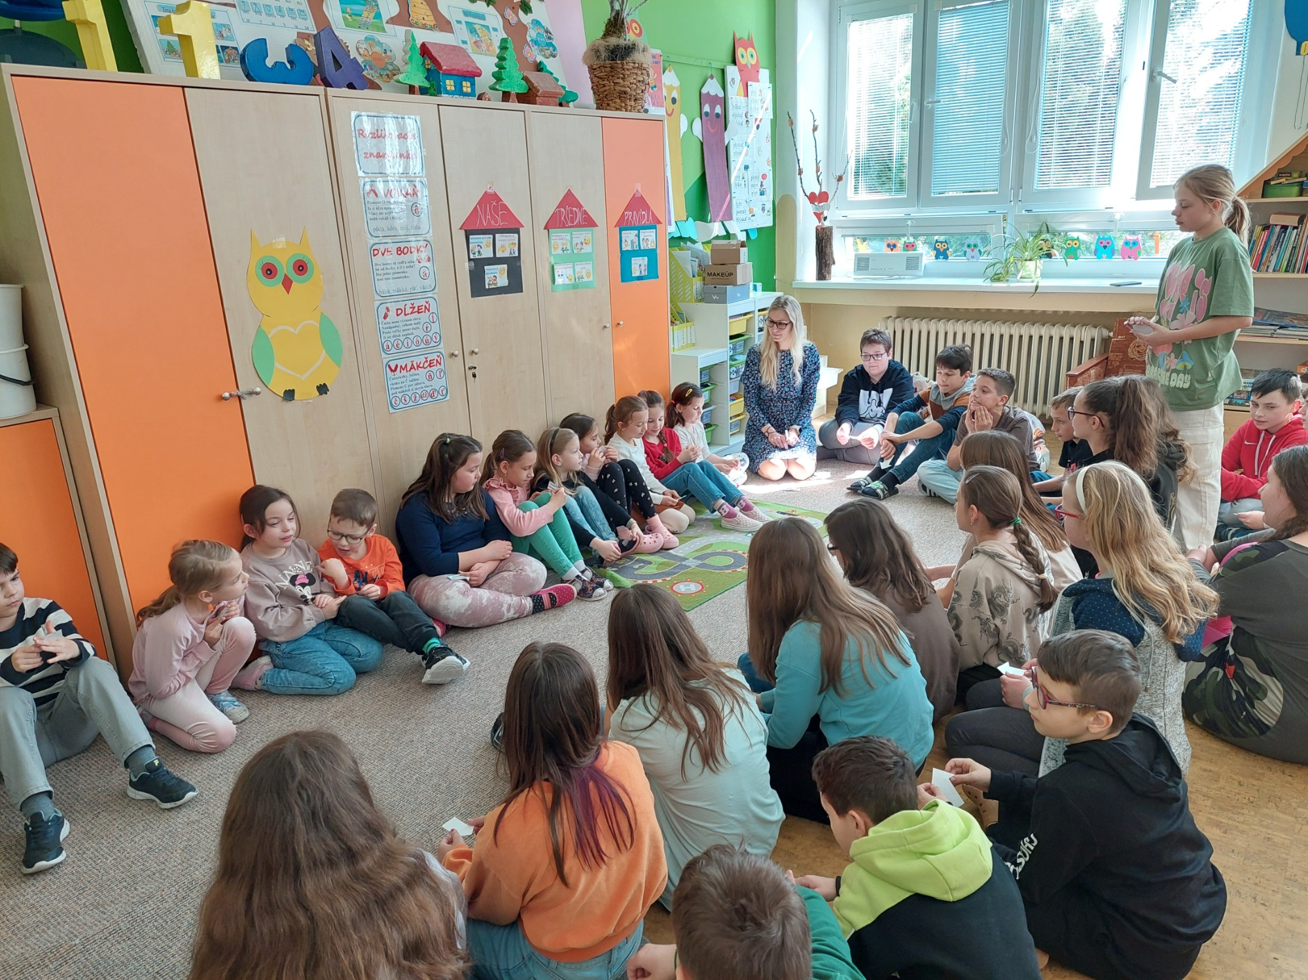
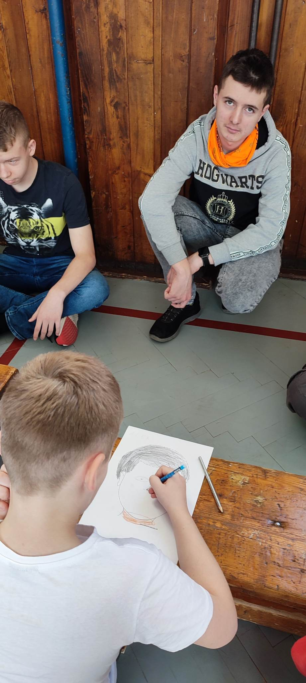
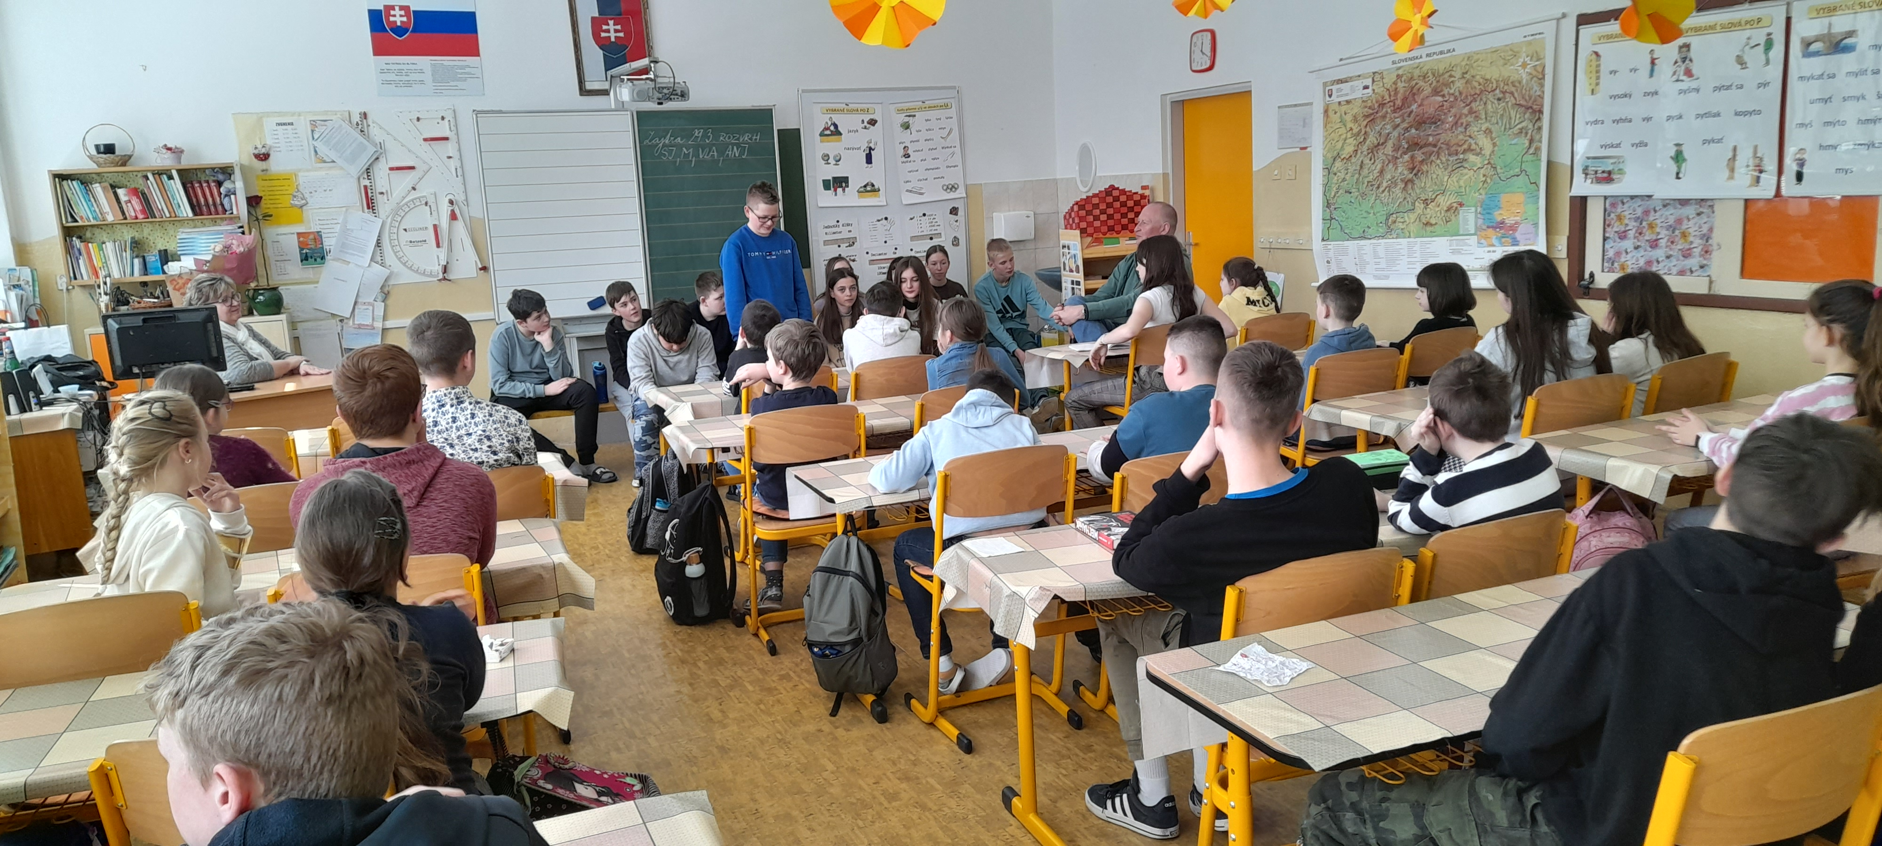
Aktivity tried

Slide 6
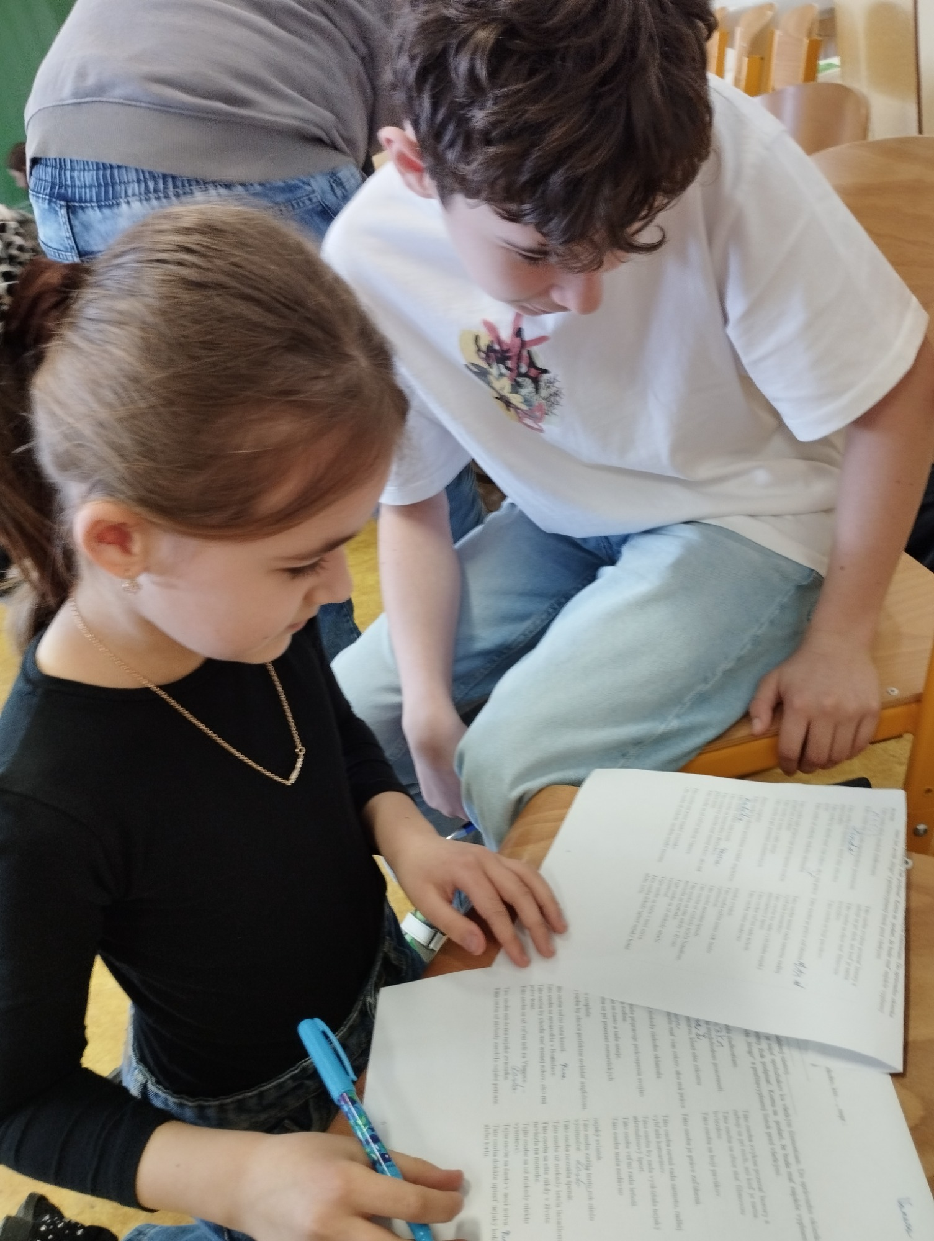
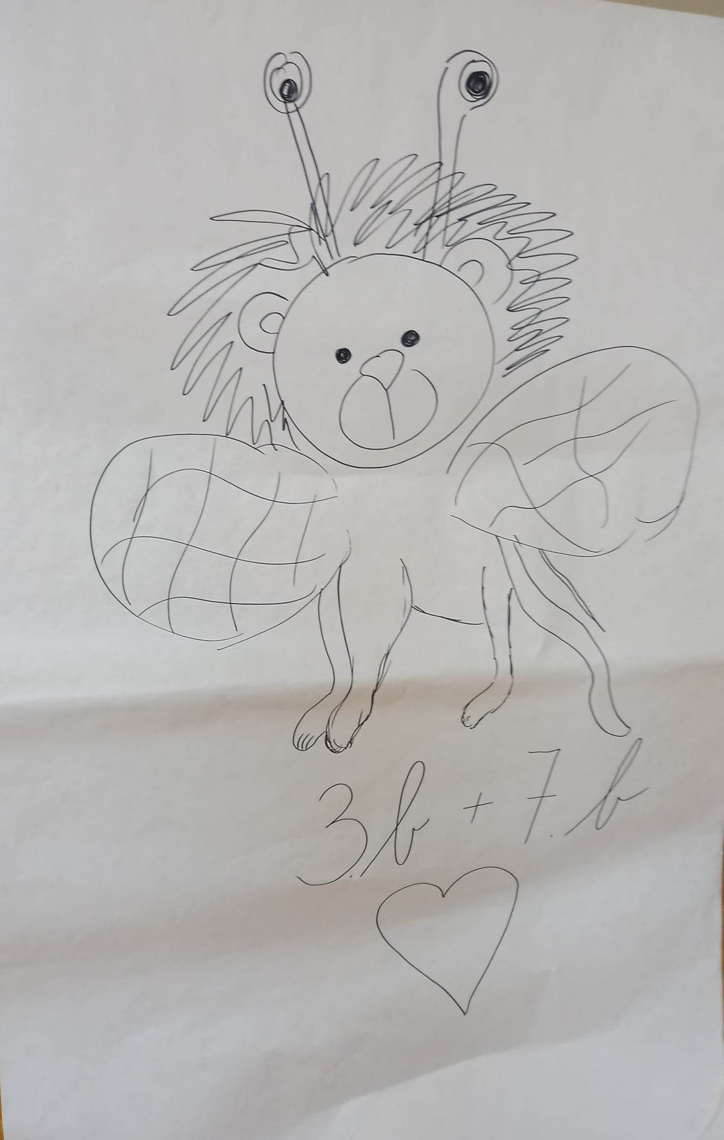
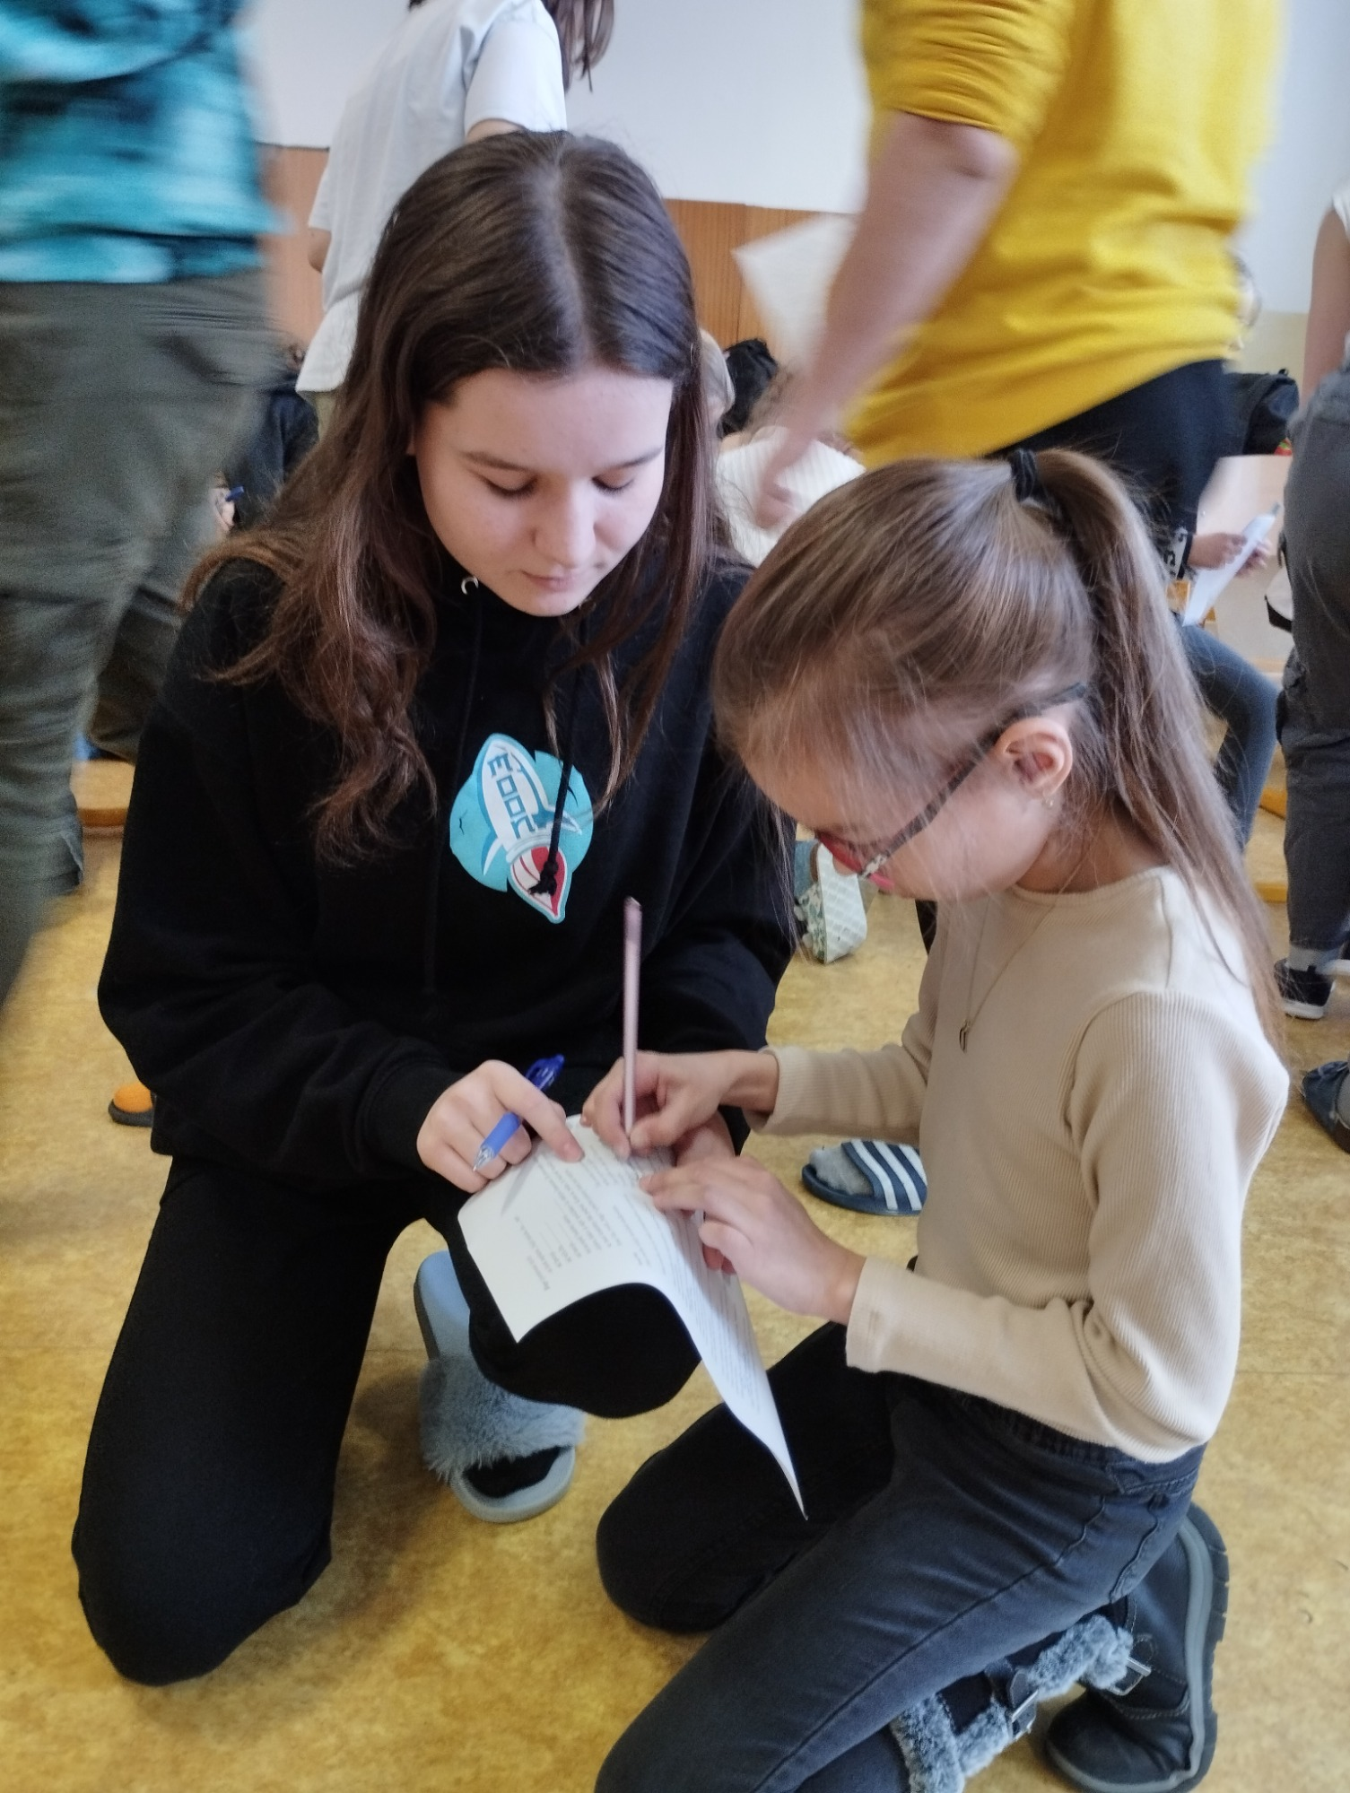
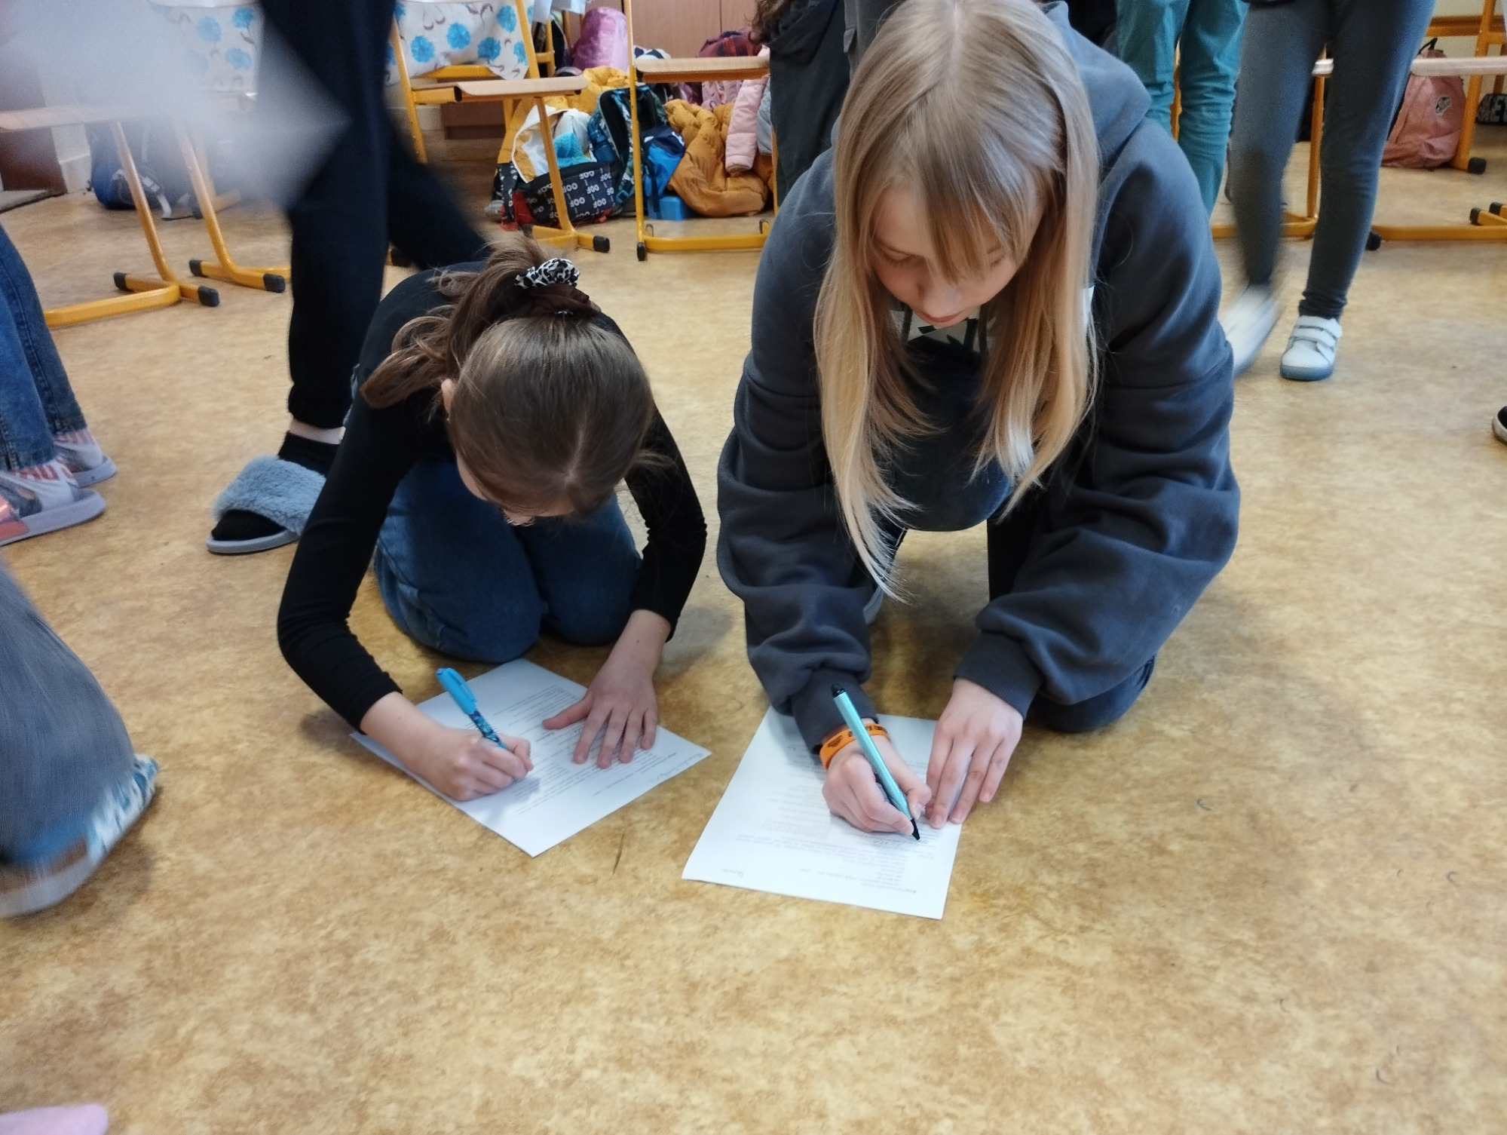
Aktivity tried

Slide 7
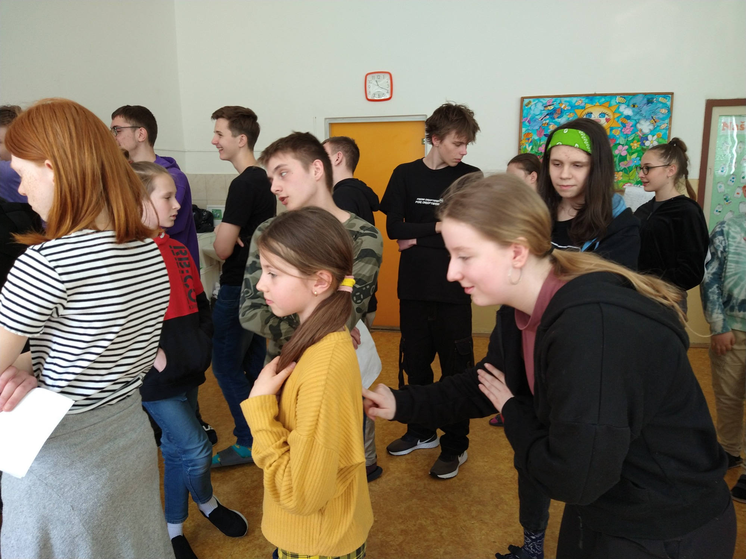
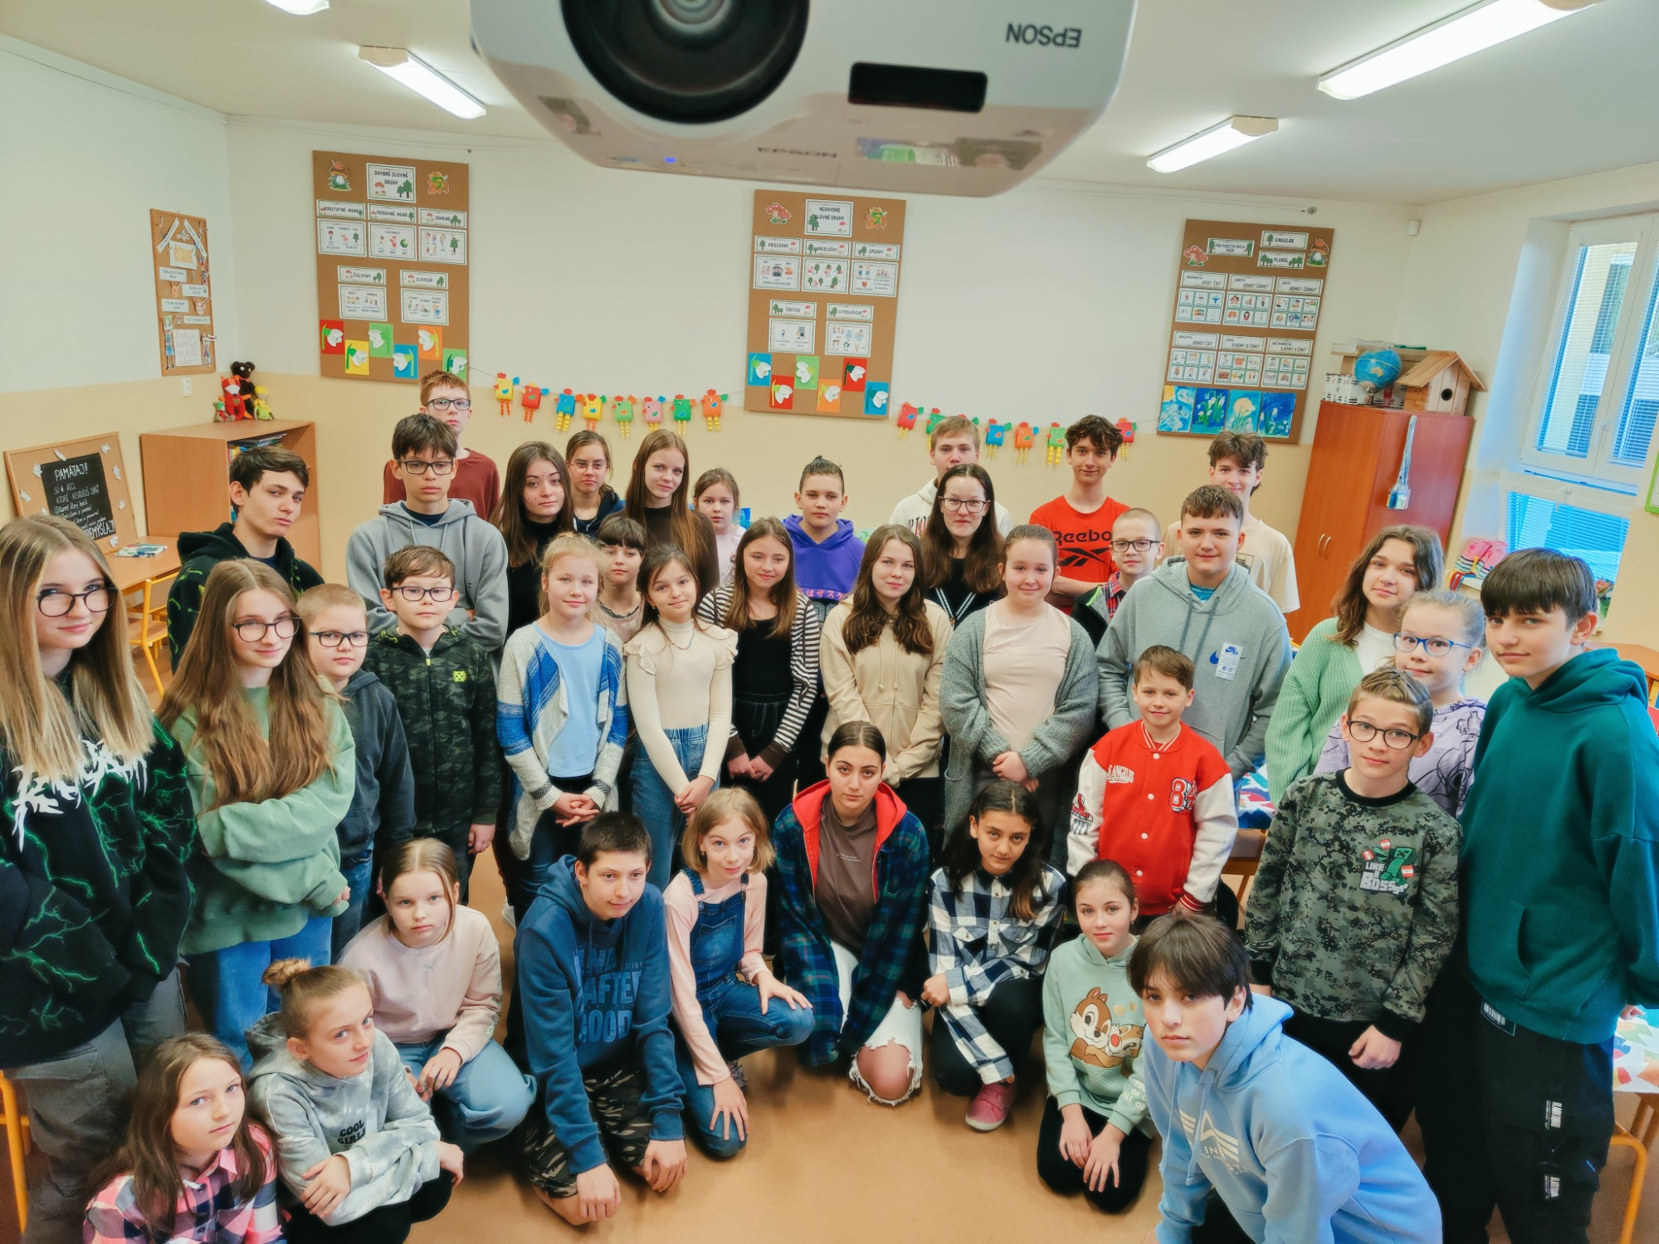

Slide 8
A čo na to deti?
"V utorok na Deň učiteľov sme boli navštíviť 2.b triedu.
Obe triedy sme sa najskôr predstavili, sadli si na koberec a
zahrali sme sa spoločnú hru.
Každý mal svoju šípku s otázkou a tú sa spýtal kamaráta
z druhej triedy. Boli zlatí.
Takto sme sa spoznali a zabavili.
Rozlúčili sme sa s druháčikmi a išli sme späť do našej triedy.
Zistili sme, že je jedno, či je niekto na prvom, či druhom stupni.
Hlavné je, že sa vieme všetci spolu porozprávať a je nám spolu dobre.„
Nikol Končalová, 6.b

Slide 9
Druhé spoločné stretnutie tried
V stredu 7.6.2023 sa konal Tradičný deň na Pribinke, počas ktorého sme našim hosťom z Erazmus+ priblížili ľudové zvyky a tradície na Slovensku.
Tentokrát si mladší žiaci pripravili pre starších spolužiakov tvorivé dielne s ľudovou tematikou a spoločne sme túto spoluprácu (tútorstvo) medzi žiakmi predstavili našim hosťom z Nemecka, Turecka a Chorvátska.
Hostí sme spoločne učili tancovať a spievať slovenské ľudové tance a piesne, piecť a zdobiť medovníky, piecť a jesť oblátky, zdobiť taniere slovenskými vzormi, pliesť košíky, viazať náramky priateľstva...

Slide 10
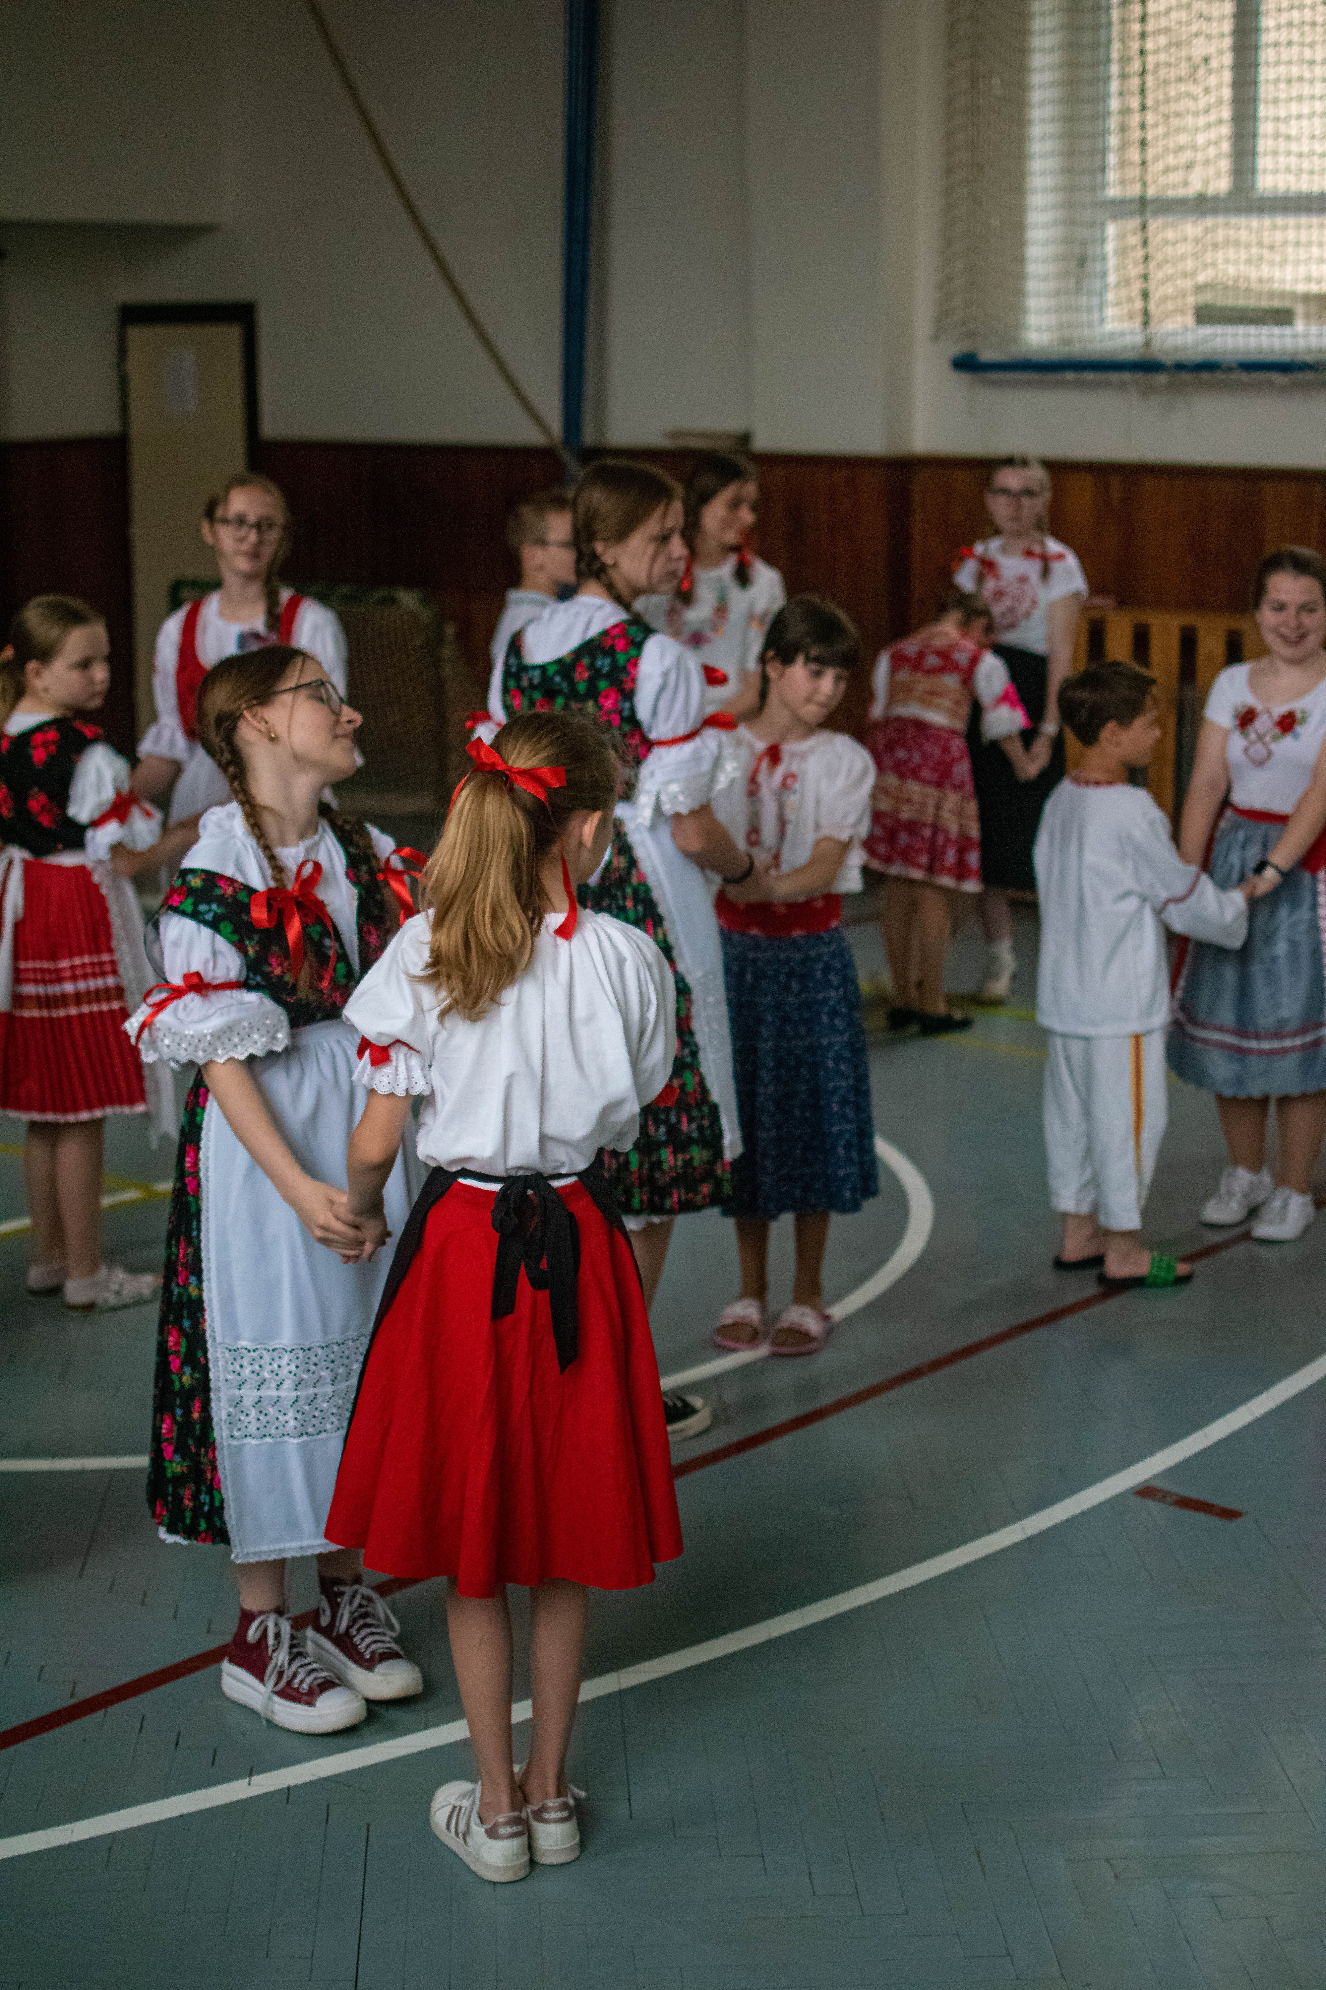
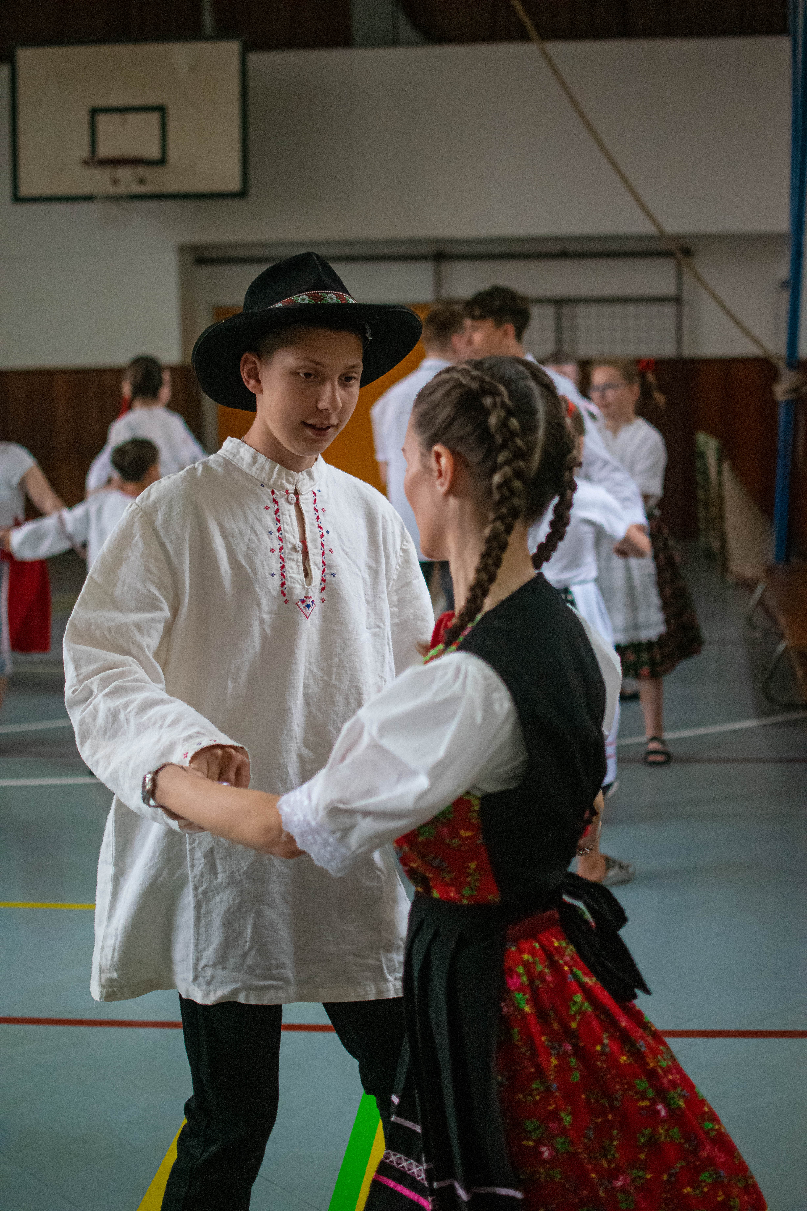
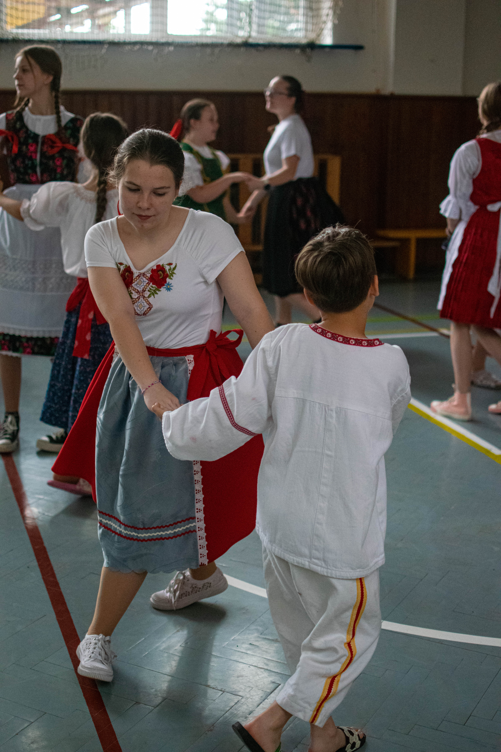

Slide 11
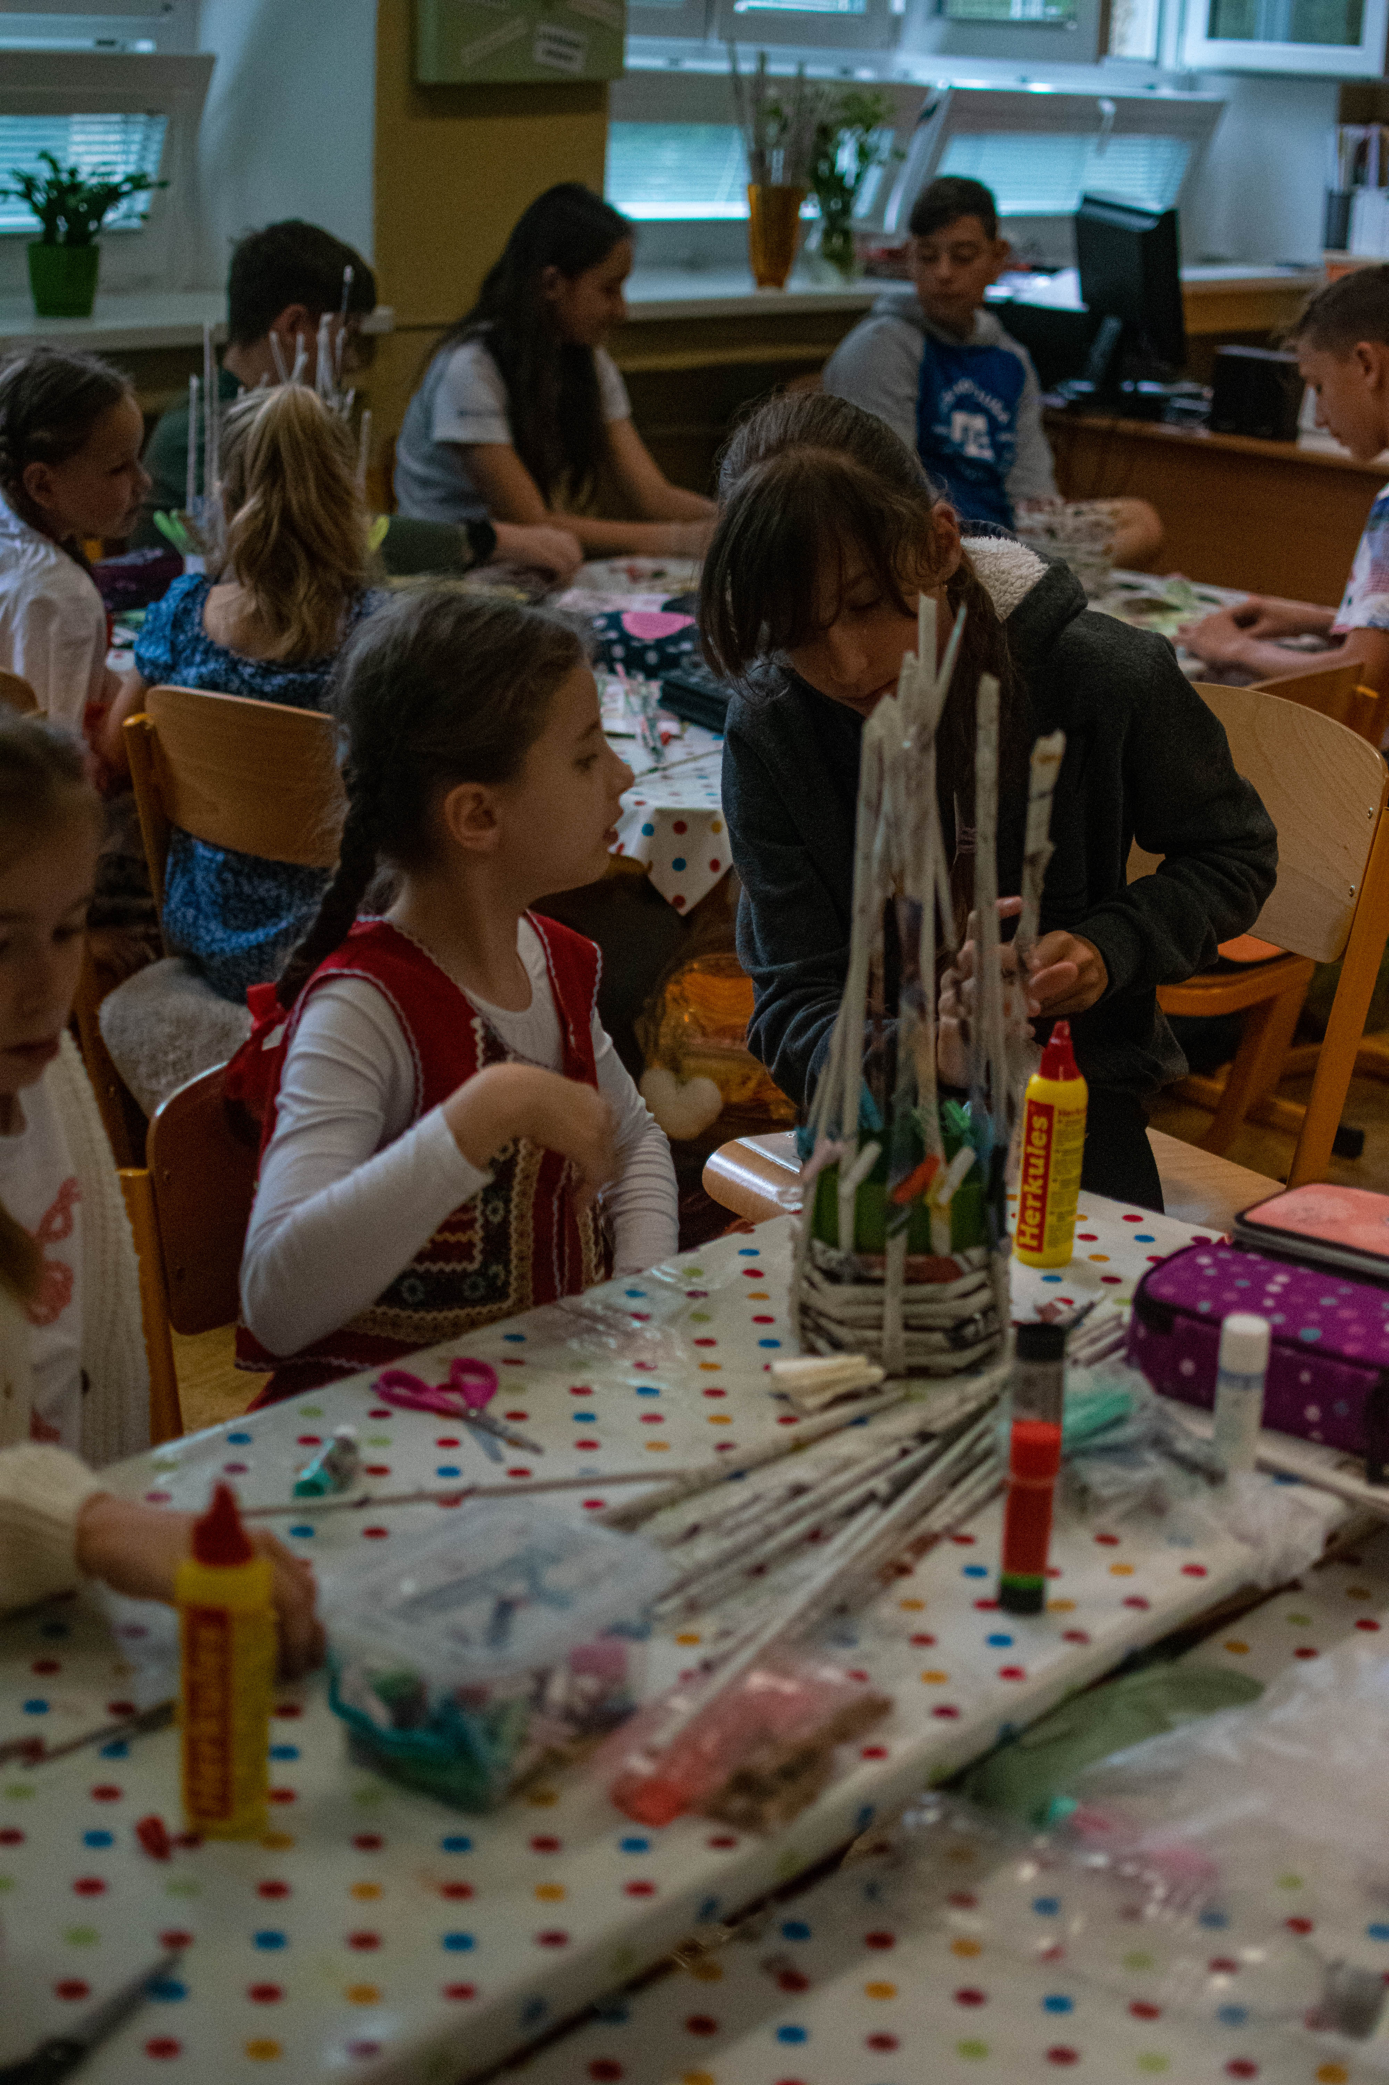
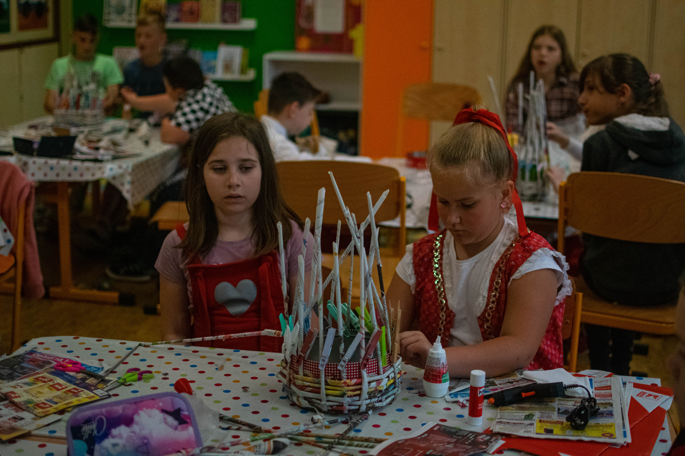
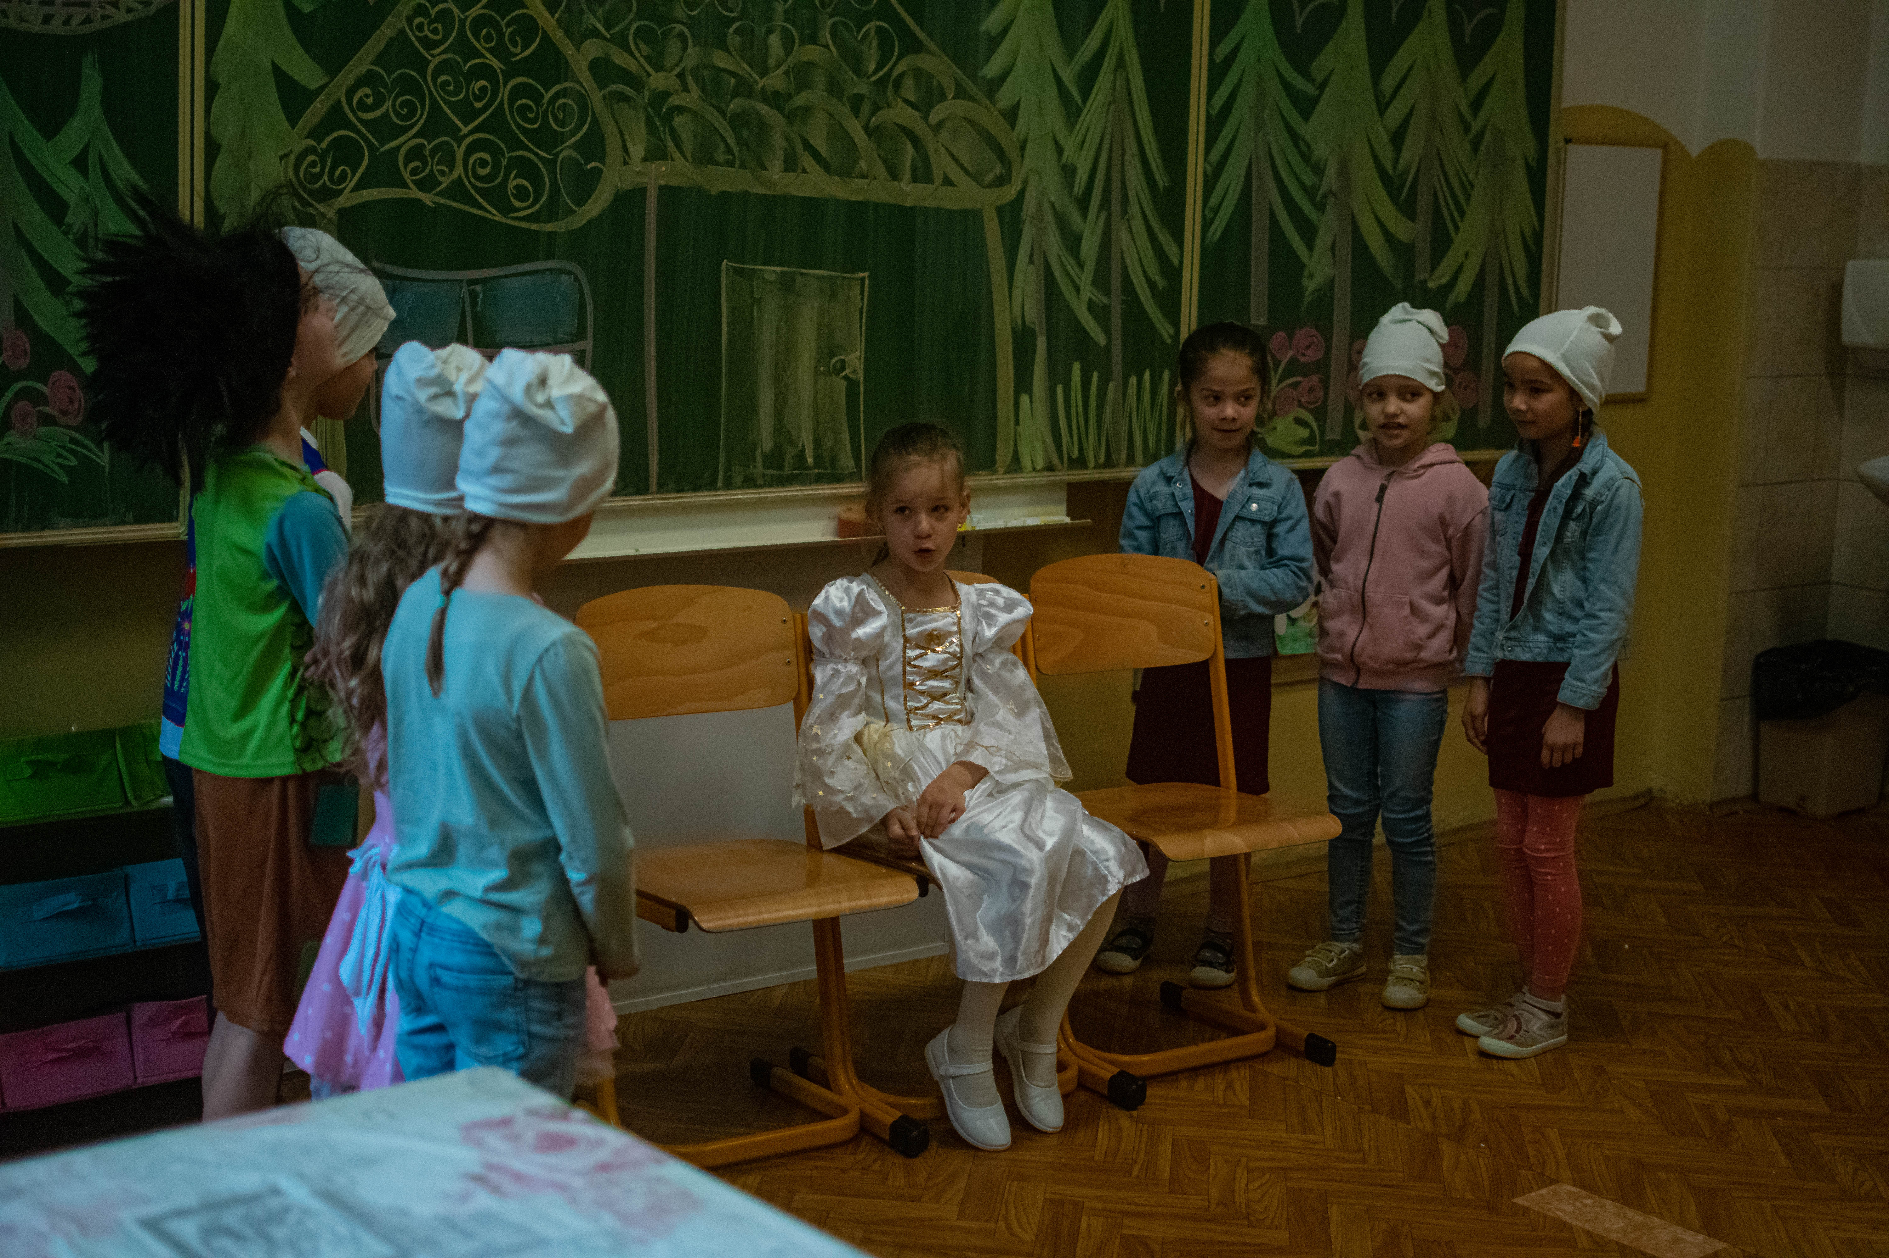

Slide 12
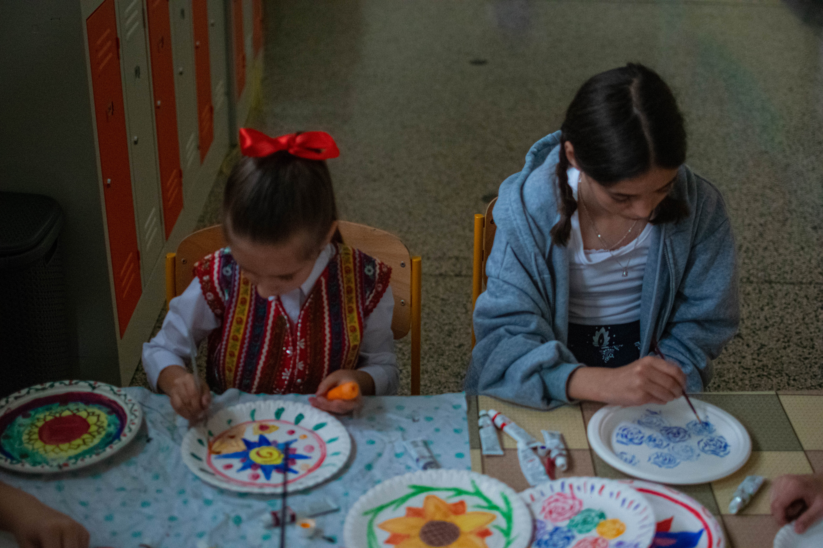
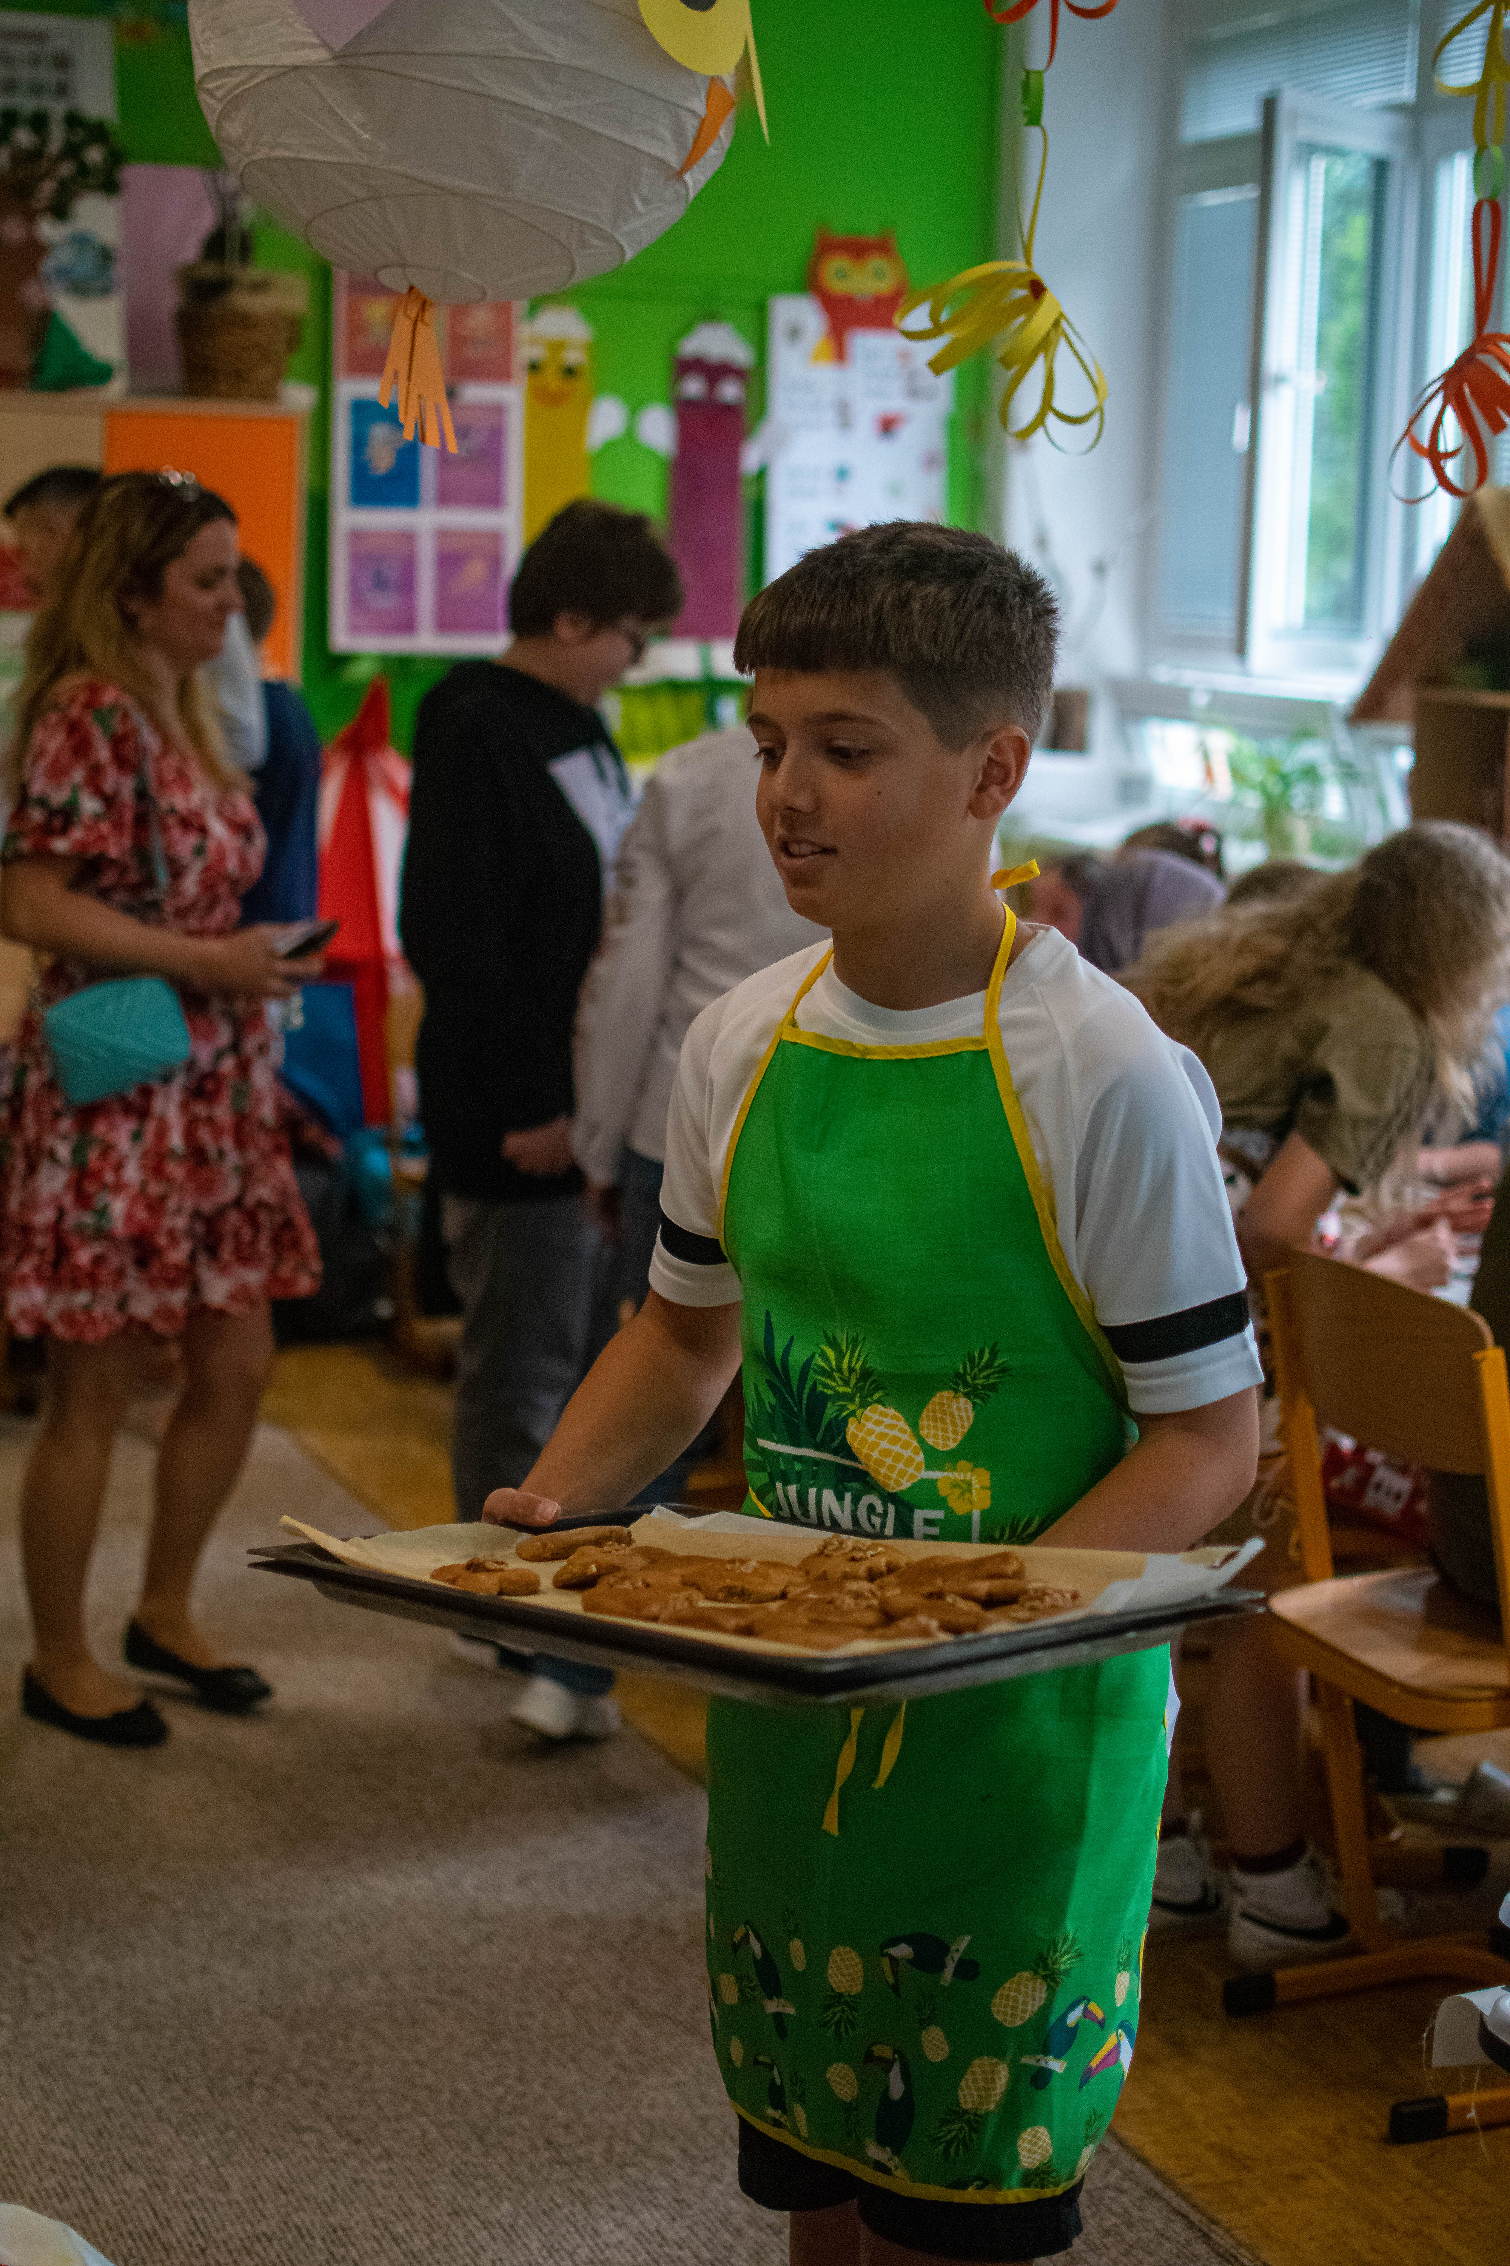
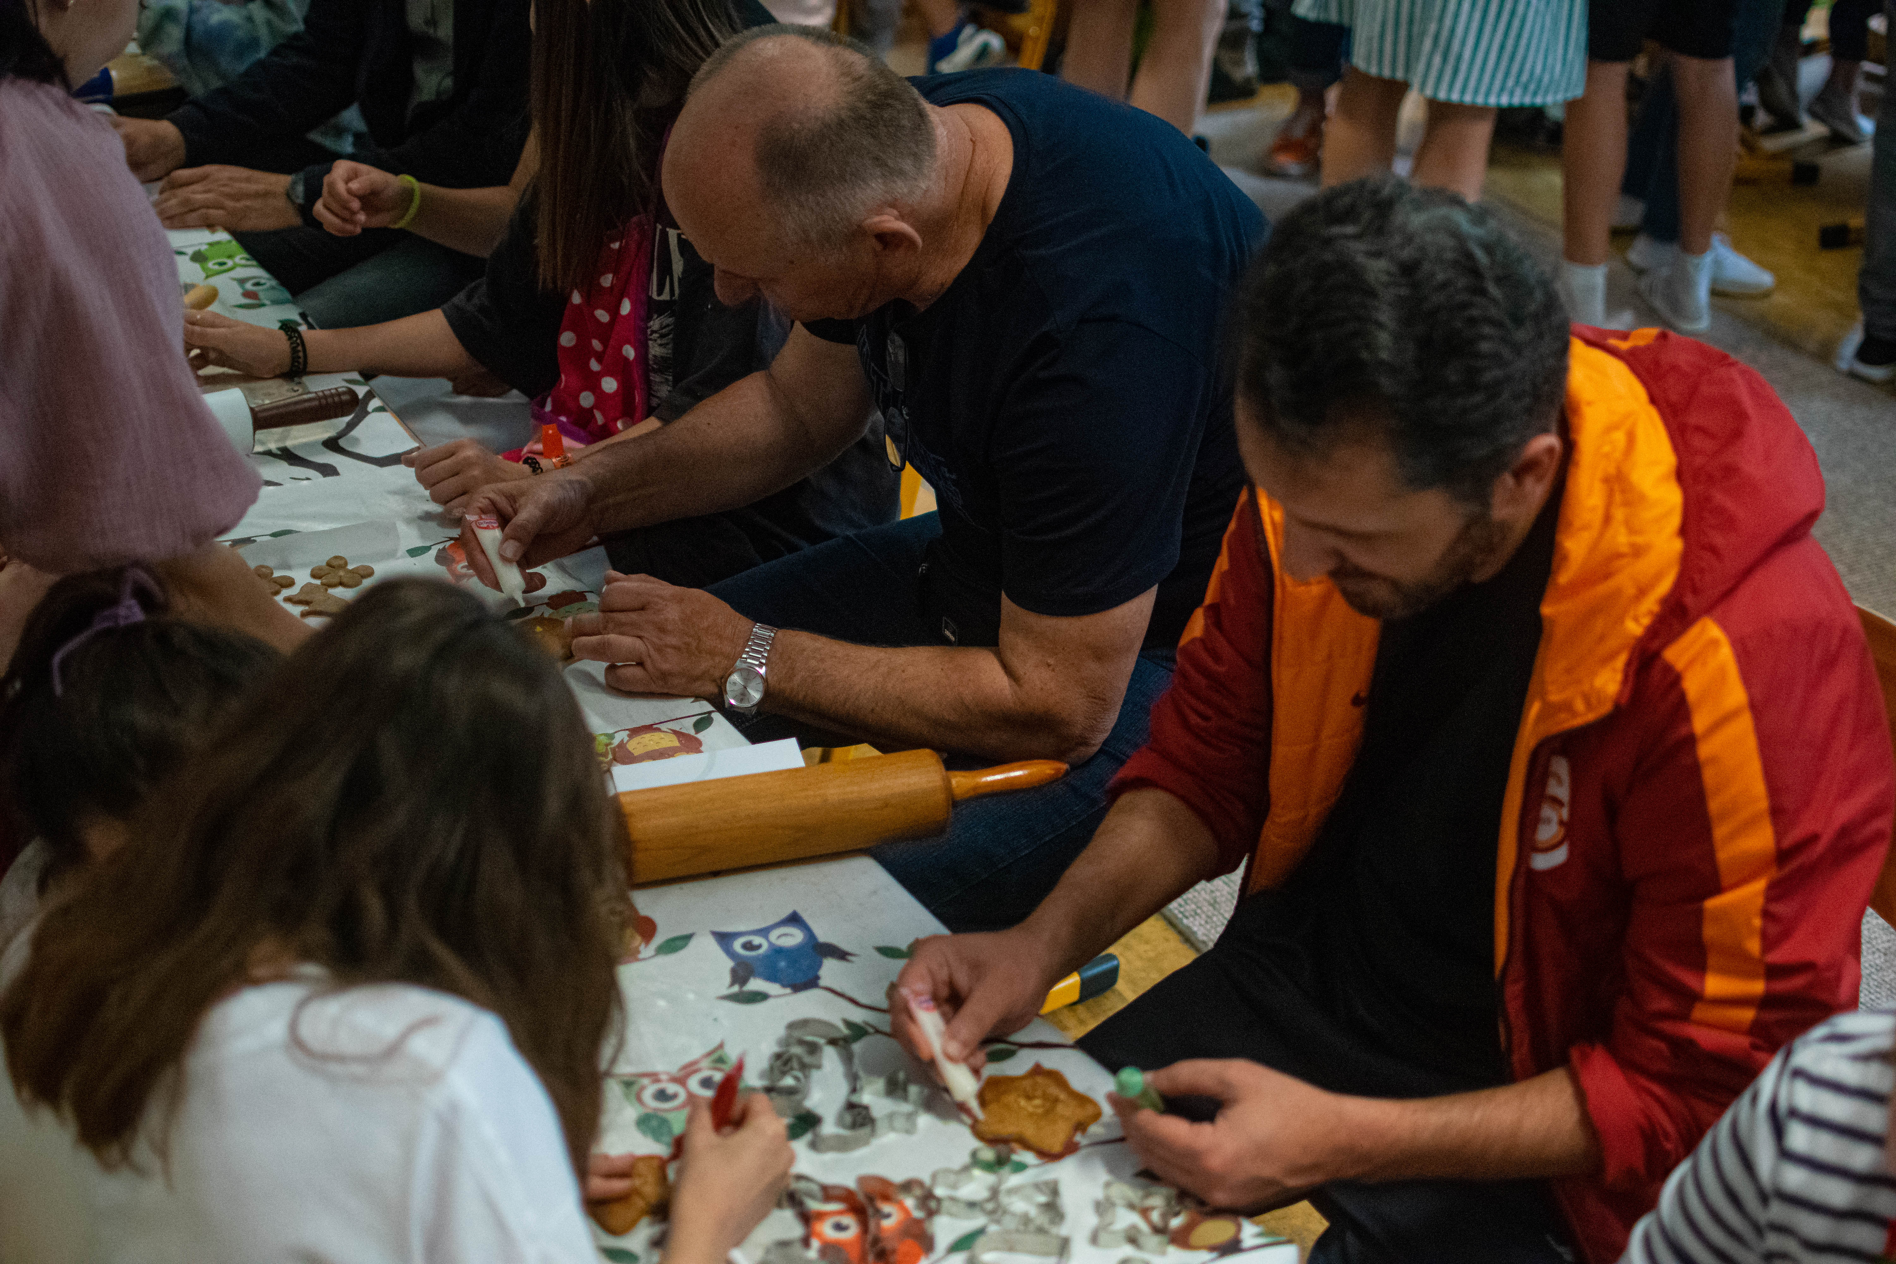

Slide 13
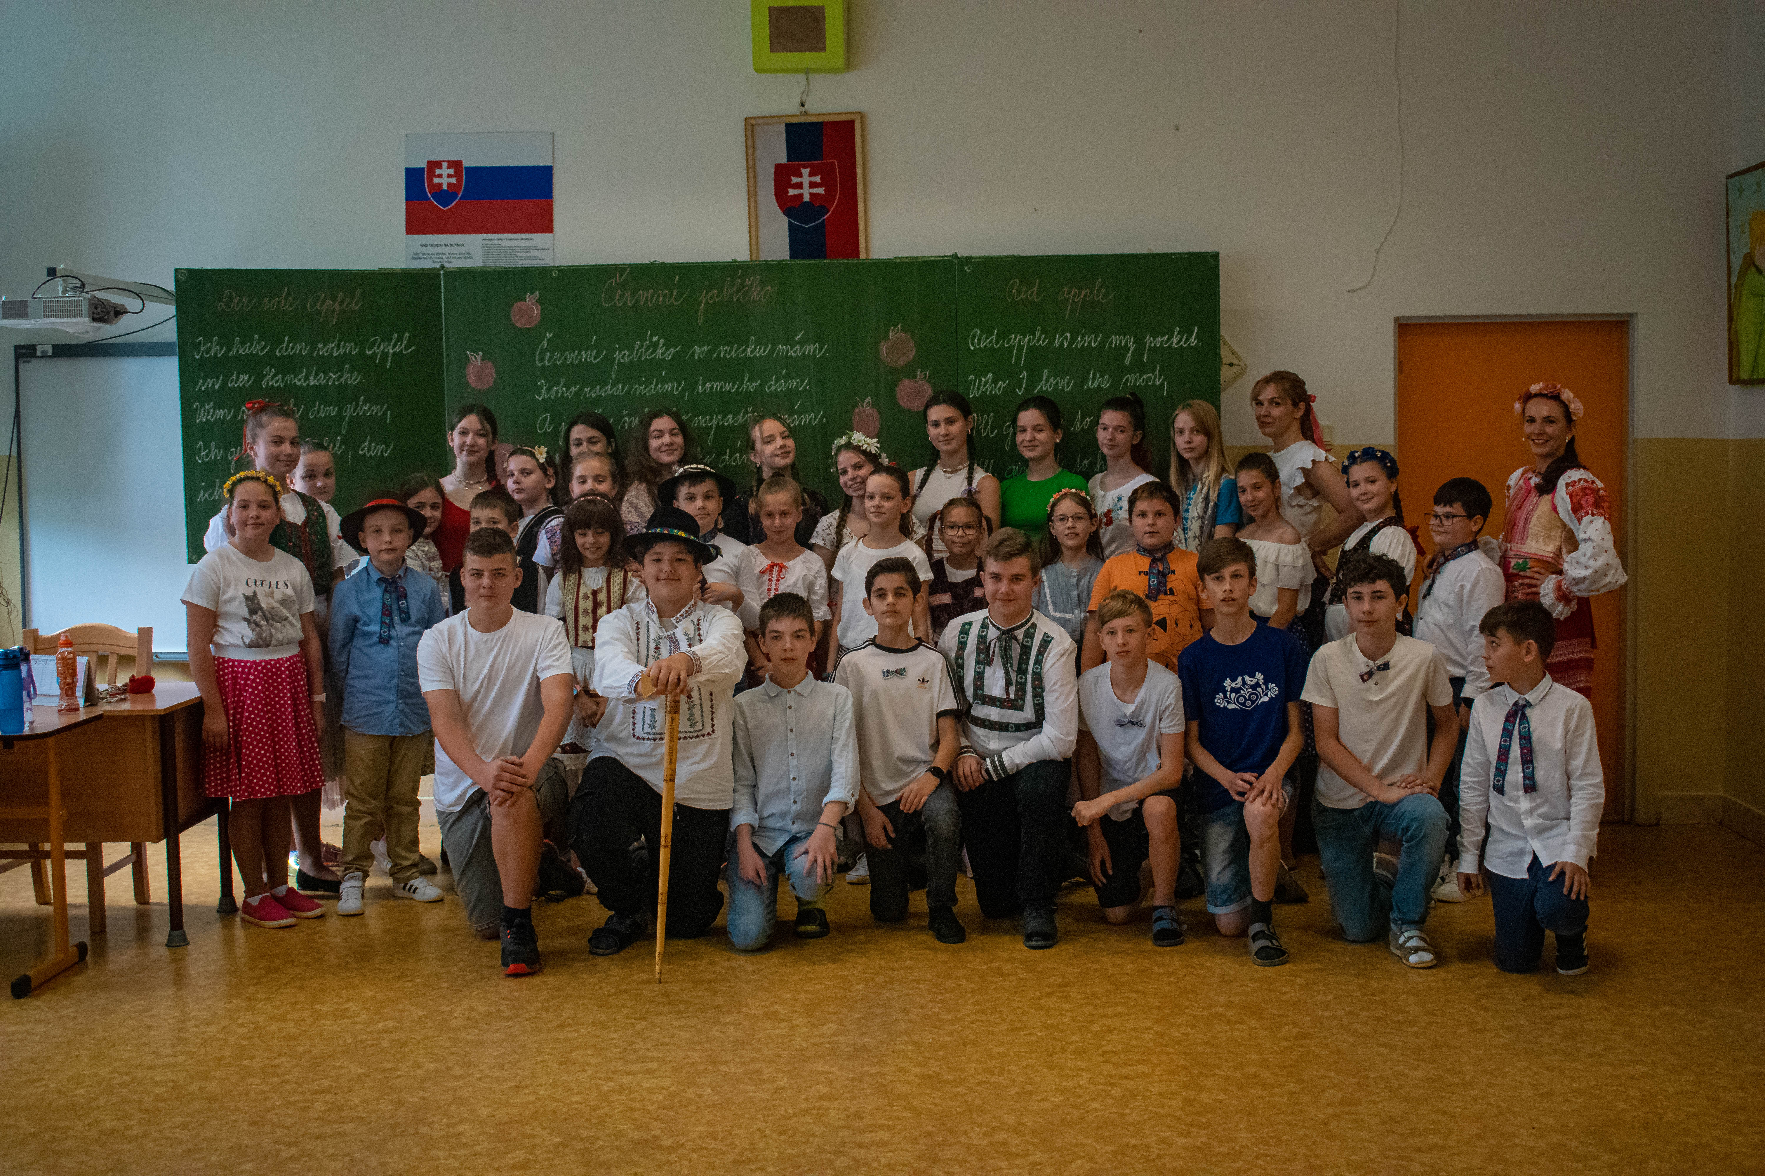

Slide 14
Zhodnotenie a plány na budúci školský rok
Očakávania – 1.všetci žiaci školy budú pravidelne informovaní o činnosti a pripravovaných aktivitách školského parlamentu
2. upevnenie priateľstiev medzi mladšími a staršími žiakmi
Plány na školský rok 2023/2024 – pokračovať v tútorstve, ďalšími aktivitami a stretnutiami upevňovať spoluprácu a priateľskú atmosféru v škole – úloha trvalá ☺

Slide 15
Ďakujeme za pozornosť!

